Slide 1
Проверка читательских умений
в 4 классе
по произведению М.Ю.Лермонтова «Ашик-Кериб»
Гришина Ирина Владимировна
МАОУ Школа №97
учитель начальных классов

Slide 2
Какой национальности сказка « Ашик – Кериб»?
Таджикская
Русская
Турецкая
Татарская

Slide 3
Напиши, кто является главными героями сказки.

Slide 4
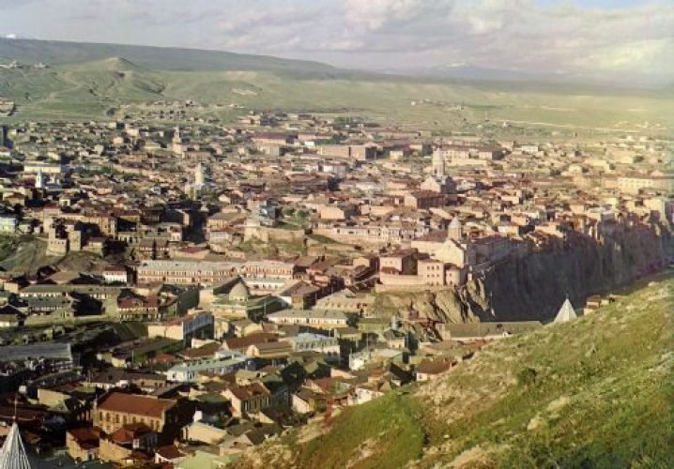
В каком городе происходят события?
1.Текмане
2.Тифлисе
3. Тбилиси
4. Грузии

Slide 5
Что означает слово – «Аян-Ага»?
Богатый турок
Знатный господин
Богатый вельможа

Slide 6
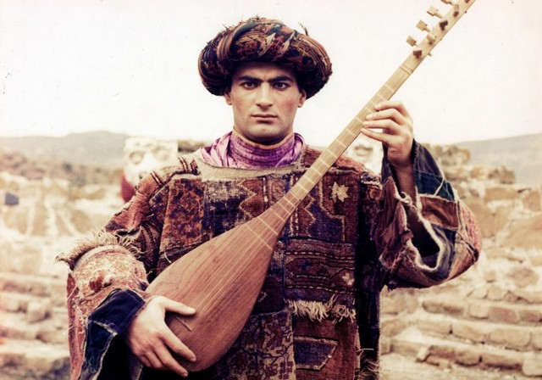
Напиши, как называлась турецкая балалайка?

Slide 7
На какой срок ушёл странствовать по свету Ашик –Кериб?
На два года
На семь месяцев
На долгий срок
На семь лет

Slide 8
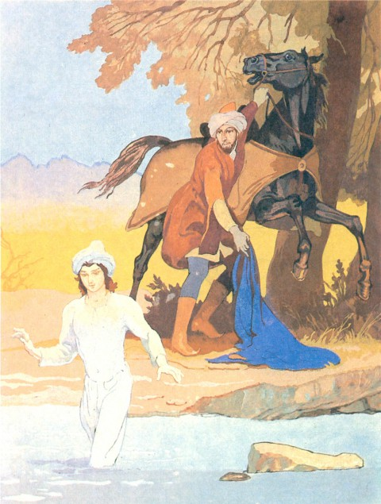
Напиши имя героя, который взял одежду у Ашика.

Slide 9
В каком городе разбогател Ашик- Кериб?
В Халафе
В Тифлизе
В Тамбуле

Slide 10
Что было в караване купца, отправившегося из Тифлиза?
Восемьдесят верблюдов и сорок невольниц.
Сорок верблюдов и восемьдесят невольниц.
Золотое блюдо и восемьдесят невольниц.

Slide 11
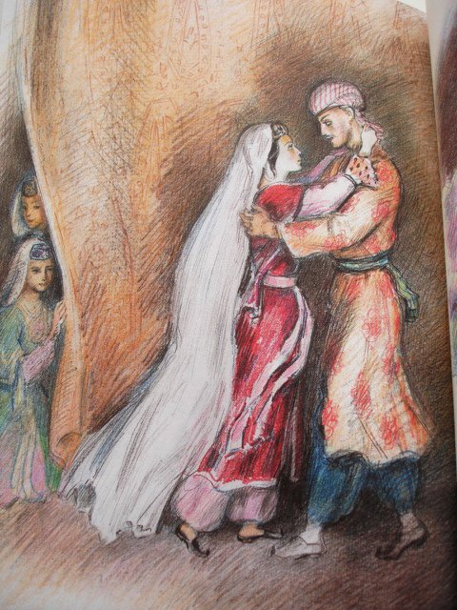
Сколько оставалось дней до встречи Ашика с Магуль?
Один день
Три месяца
Два дня
Три дня

Slide 12
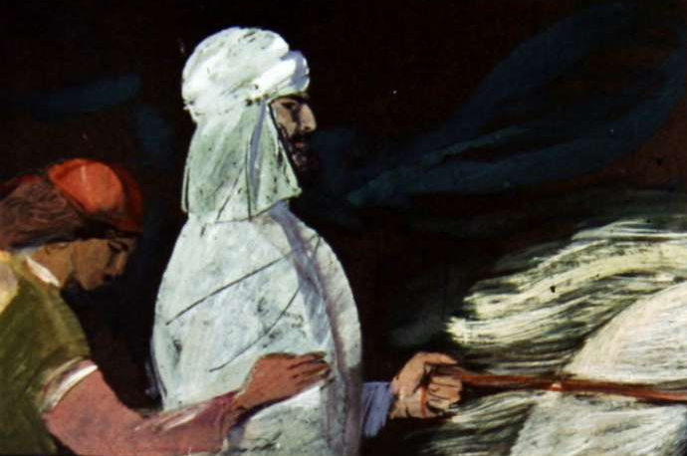
Напиши, как сумел Ашик – Кериб за один день попасть в свой город?

Slide 13
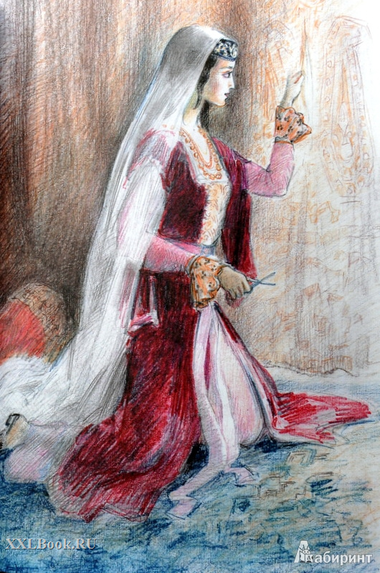
Какое главное качество Магуль-Мегери помогло ей выдержать все испытания?

Slide 14
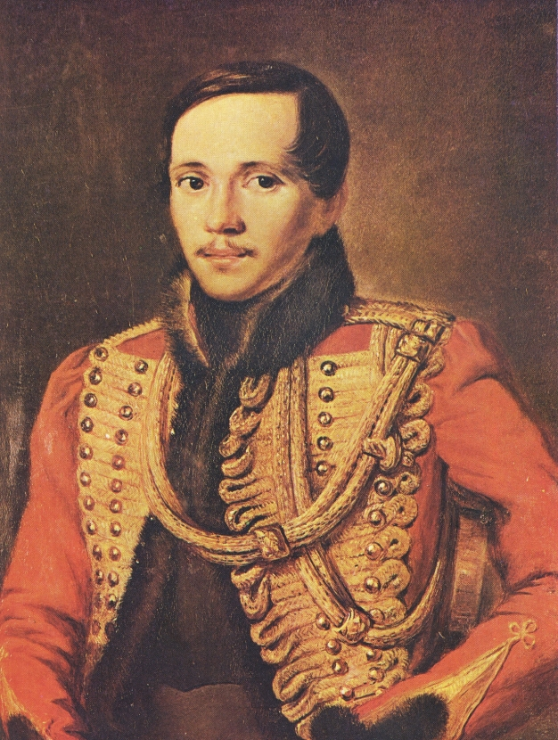
Зачем Лермонтов написал сказку об Ашик- Керибе?

Slide 15
http://images.yandex.ru/yandsearch?source=wiz&uinfo=sw-685-sh-418-fw-765-fh-448-pd-1&p=2&text=город%20тифлис&noreask=1&pos=82&rpt=simage&lr=47&img_url=http%3A%2F%2Fmedia8.news.c –старинный город Тифлис
http://images.yandex.ru/yandsearch?source=wiz&text=%D1%82%D1%83%D1%80%D0%B5%D1%86%D0%BA%D0%B0%D1%8F%20%D0%B1%D0%B0%D0%BB%D0%B0%D0%BB%D0%B0%D0%B9%D0%BA%D0%B0-%20%D1%81%D0%B0%D0%B0%D0%B7%D0%B5&noreask=1&pos=12&rpt=simage&lr=47&uinfo=sw-685-sh-418-fw-765-fh-448-pd-1&img_url=http%3A%2F%2Favatars.yandex.net%2Fget-tv-shows%2F1341419466690M44786%2Fsmall-турецкая балалайка
http://images.yandex.ru/yandsearch?source=wiz&text=%D0%BA%D0%B0%D1%80%D1%82%D0%B8%D0%BD%D0%BA%D0%B8%20%D0%BA%20%D1%81%D0%BA%D0%B0%D0%B7%D0%BA%D0%B5%20%D0%B0%D1%88%D0%B8%D0%BA%20%D0%BA%D0%B5%D1%80%D0%B8%D0%B1&noreask=1&pos=25&rpt=simage&lr=47&uinfo=sw-685-sh-418-fw-765-fh-448-pd-1&img_url=http%3A%2F%2Fimg.labirint.ru%2Fimages%2Fcomments_pic%2F1137%2F01labuqt61316081141.jpg- картинка к сказке
http://images.yandex.ru/yandsearch?source=wiz&uinfo=sw-685-sh-418-fw-765-fh-448-pd-1&p=1&text=%D0%BA%D0%B0%D1%80%D1%82%D0%B8%D0%BD%D0%BA%D0%B8%20%D0%BA%20%D1%81%D0%BA%D0%B0%D0%B7%D0%BA%D0%B5%20%D0%B0%D1%88%D0%B8%D0%BA%20%D0%BA%D0%B5%D1%80%D0%B8%D0%B1&noreask=1&pos=33&rpt=simage&lr=47&img_url=http%3A%2F%2Fimg.labirint.ru%2Fimages%2Fcomments_pic%2F1136%2F07labda0k1315477135.jpg картинки к сказке
http://images.yandex.ru/yandsearch?source=wiz&uinfo=sw-685-sh-418-fw-765-fh-448-pd-1&p=1&text=%D0%BA%D0%B0%D1%80%D1%82%D0%B8%D0%BD%D0%BA%D0%B8%20%D0%BA%20%D1%81%D0%BA%D0%B0%D0%B7%D0%BA%D0%B5%20%D0%B0%D1%88%D0%B8%D0%BA%20%D0%BA%D0%B5%D1%80%D0%B8%D0%B1&noreask=1&pos=37&rpt=simage&lr=47&img_url=http%3A%2F%2Fconvolut.ru%2Fwp-content%2Fuploads%2F2011%2F03%2Fdehterev-lermontov-ashik-kerib-1-640x847.jpg
http://images.yandex.ru/yandsearch?source=wiz&uinfo=sw-685-sh-418-fw-765-fh-448-pd-1&p=6&text=%D0%BA%D0%B0%D1%80%D1%82%D0%B8%D0%BD%D0%BA%D0%B8%20%D0%BA%20%D1%81%D0%BA%D0%B0%D0%B7%D0%BA%D0%B5%20%D0%B0%D1%88%D0%B8%D0%BA%20%D0%BA%D0%B5%D1%80%D0%B8%D0%B1&noreask=1&pos=194&rpt=simage&lr=47&img_url=http%3A%2F%2Fstatic3.read.ru%2Fimages%2Fillustrations%2F1315549677436458210.jpeg

Slide 16
http://images.yandex.ru/yandsearch?source=wiz&uinfo=sw-685-sh-418-fw-765-fh-448-pd-1&p=7&text=%D0%BA%D0%B0%D1%80%D1%82%D0%B8%D0%BD%D0%BA%D0%B8%20%D0%BA%20%D1%81%D0%BA%D0%B0%D0%B7%D0%BA%D0%B5%20%D0%B0%D1%88%D0%B8%D0%BA%20%D0%BA%D0%B5%D1%80%D0%B8%D0%B1&noreask=1&pos=212&rpt=simage&lr=47&img_url=http%3A%2F%2Fdiafilmy.su%2Fuploads%2Fposts%2F2012-05%2F1336204534_39.jpg
http://images.yandex.ru/yandsearch?source=wiz&uinfo=sw-685-sh-418-fw-765-fh-448-pd-1&p=6&text=%D0%BA%D0%B0%D1%80%D1%82%D0%B8%D0%BD%D0%BA%D0%B8%20%D0%BA%20%D1%81%D0%BA%D0%B0%D0%B7%D0%BA%D0%B5%20%D0%B0%D1%88%D0%B8%D0%BA%20%D0%BA%D0%B5%D1%80%D0%B8%D0%B1&noreask=1&pos=200&rpt=simage&lr=47&img_url=http%3A%2F%2Fcdn.admitad.com%2Fproducts%2Fpictures%2F2034%2F7%2F9%2F79fdbc81-7955010.jpg
http://images.yandex.ru/yandsearch?source=wiz&uinfo=sw-685-sh-418-fw-765-fh-448-pd-1&p=20&text=%D0%BA%D0%B0%D1%80%D1%82%D0%B8%D0%BD%D0%BA%D0%B8%20%D0%BA%20%D1%81%D0%BA%D0%B0%D0%B7%D0%BA%D0%B5%20%D0%B0%D1%88%D0%B8%D0%BA%20%D0%BA%D0%B5%D1%80%D0%B8%D0%B1&noreask=1&pos=600&rpt=simage&lr=47&img_url=http%3A%2F%2Ffeb-web.ru%2Ffeb%2Flermenc%2FPictures%2FLre240-1.jpg – портрет Лермонтова

